Slide 1
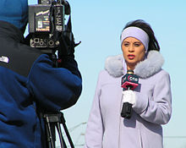
periodista
Escribe para un periódico y lee las noticias en la televisión

Slide 2
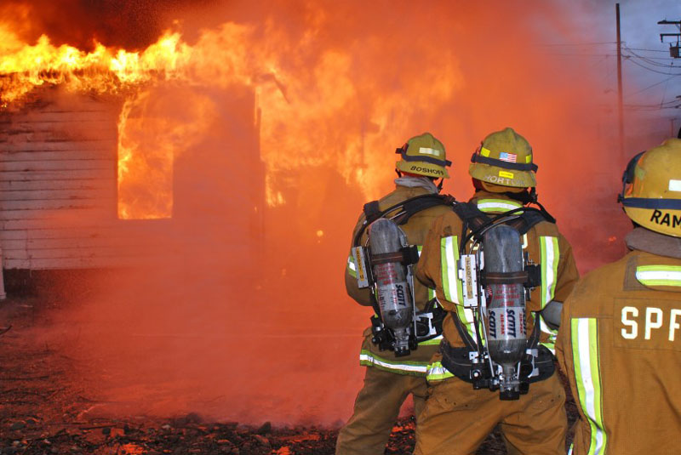
bombero/bombera
Apaga los incendios o los fuegos y conduce un camión rojo

Slide 3
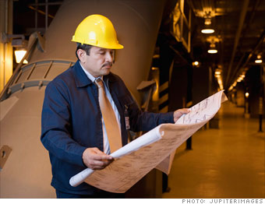
ingeniero/ingeniera
Diseña los puentes, los edificios, los aparatos médicos y mucho más.

Slide 4
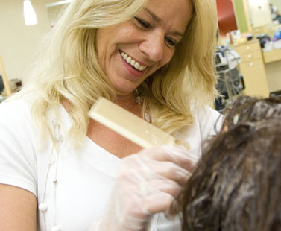
peluquero/peluquera
Le corta el pelo a la gente. Trabaja en el salón de belleza.

Slide 5
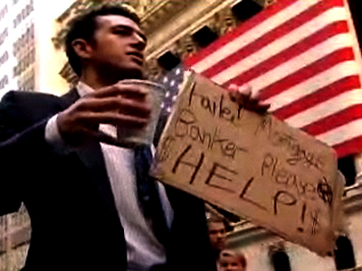
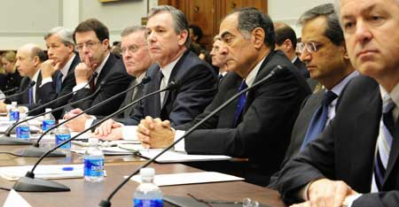
El banquero/la banquera
Le presta dinero a la gente

Slide 6
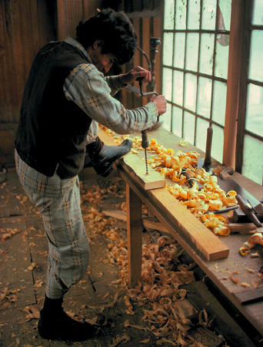
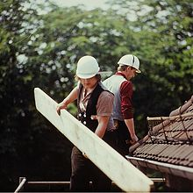
Carpintero/carpintera
Trabaja en la construcción de las casas y los edificios. Usa la madera.

Slide 7
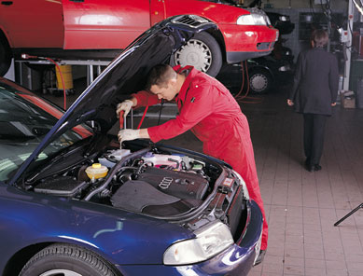
mecánico/mecánica
Arregla los coches

Slide 8
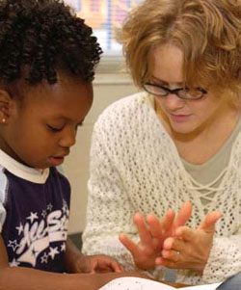
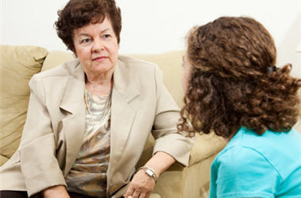
el trabajador social/la trabajadora social
Ayuda a la gente con los problemas personales

Slide 9
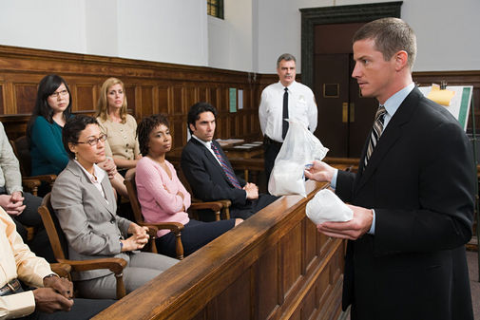
abogado/abogada
Defiende a los acusados en la corte

Slide 10
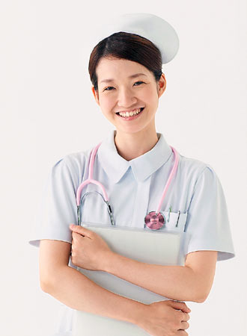
enfermero/enfermera
Trabaja con los médicos para cuidar a la gente enferma

Slide 11
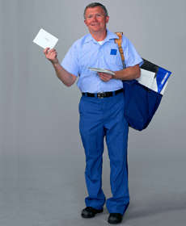
cartero/mujer cartero
Entrega el correo a la casa

Slide 12
profesor/profesora
Les enseña a los niños

Slide 13
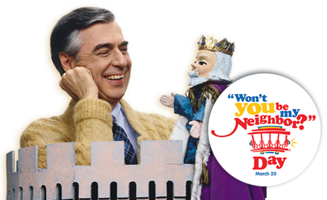
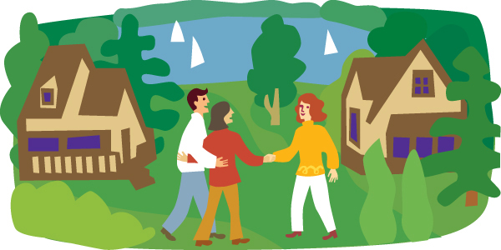
vecino/vecina
Vive en tu barrio o vecindario

